Slide 1
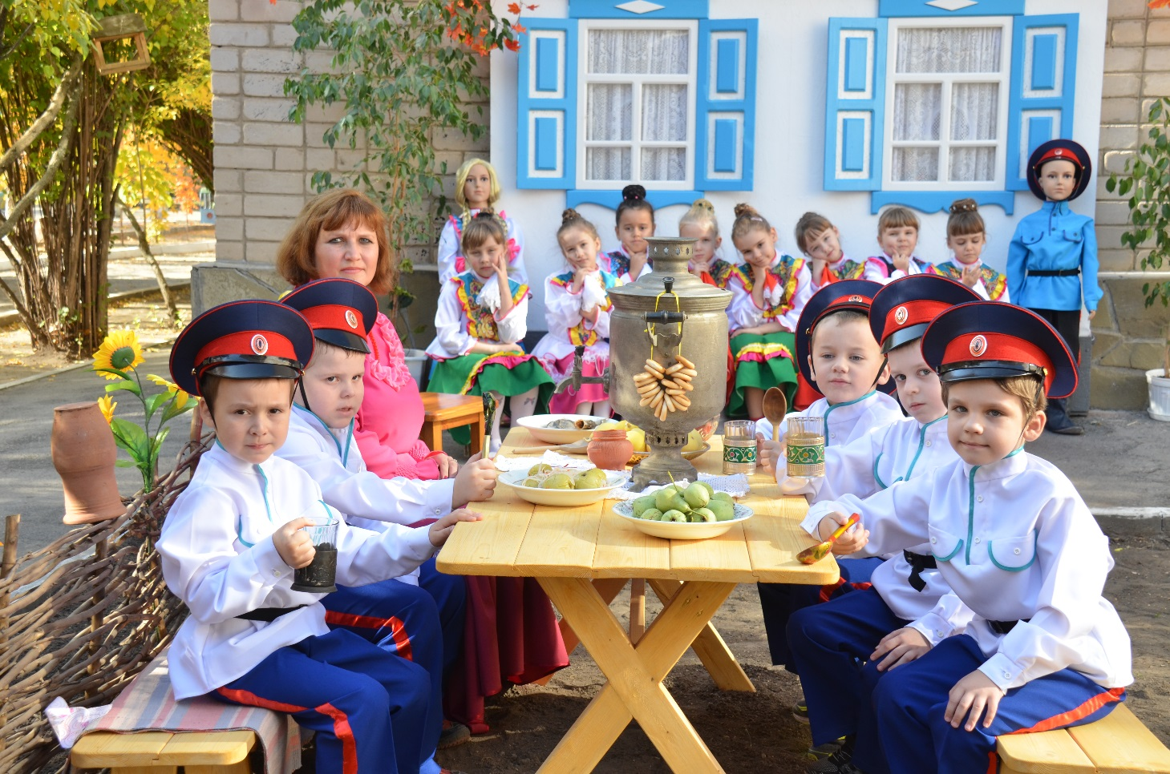
Загадки для казачат!
Закреплять знания детей
о предметах быта в курене.
Отгадывайте загадки по порядку
и откроется картинка.

Slide 2
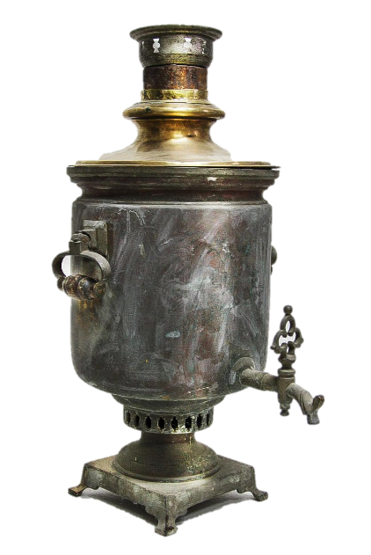
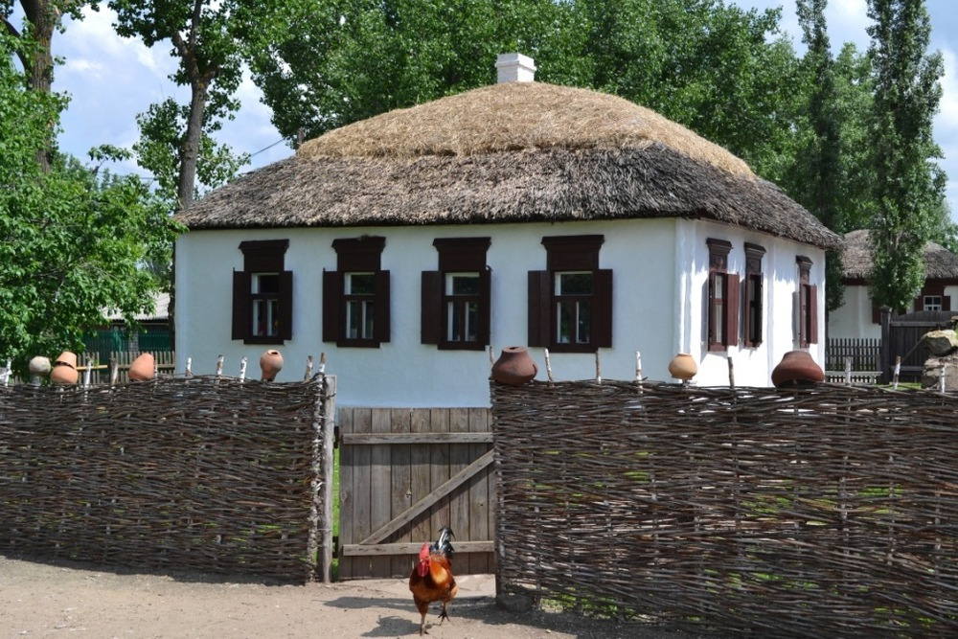
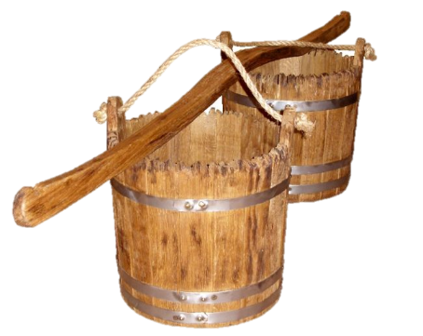
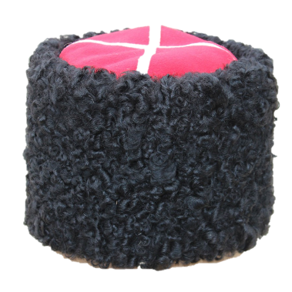
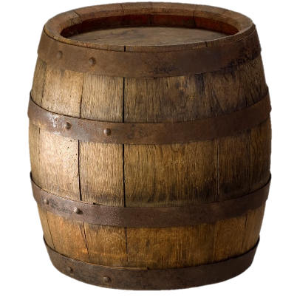
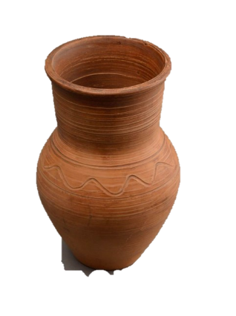
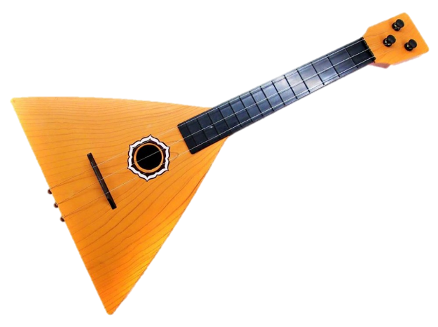
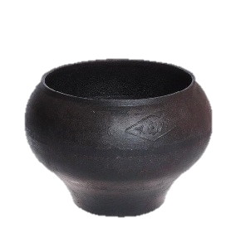
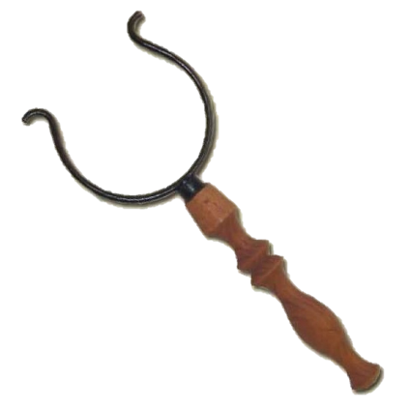
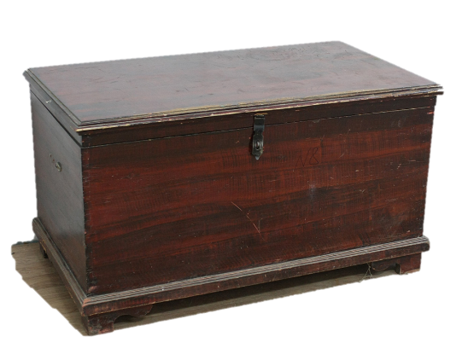
1. Бычок рогат, в руках зажат,
Еду хватает, а сам голодает.
2. Книзу узок, верх широк,
Не кастрюля …
3. На столе, накрытом к чаю,
Испуская важно пар,
Среди блюдечек и чашек
Самый главный -…
4. Пошли на речку купаться,
Два купаются,
Третий на берегу валяется.
Искупались, вышли,
На третьем повисли.
5. Смастерили из досок
И надели поясок,
И хранит посуда эта
С грядки собранное лето.
6. Деревяшка небольшая Три струны всего на ней,
А как только зазвенит
Сразу всех развеселит.
7. Голове не будет страха,
если есть на ней …
8. В комнате у бабушки
Словно барин он стоит.
И под крышкой тяжеленной
Много нужного хранит.
9. Знает каждый человечек,
Что из глины лепят …

Slide 3
2. Книзу узок, верх широк,
Не кастрюля …
3. На столе, накрытом к чаю,
Испуская важно пар,
Среди блюдечек и чашек
Самый главный -…
4. Пошли на речку купаться,
Два купаются,
Третий на берегу валяется.
Искупались, вышли,
На третьем повисли.
5. Смастерили из досок
И надели поясок,
И хранит посуда эта
С грядки собранное лето.
6. Деревяшка небольшая Три струны всего на ней,
А как только зазвенит
Сразу всех развеселит.
7. Голове не будет страха,
если есть на ней …
8. В комнате у бабушки
Словно барин он стоит.
И под крышкой тяжеленной
Много нужного хранит.
9. Знает каждый человечек,
Что из глины лепят …

Slide 4
3. На столе, накрытом к чаю,
Испуская важно пар,
Среди блюдечек и чашек
Самый главный -…
4. Пошли на речку купаться,
Два купаются,
Третий на берегу валяется.
Искупались, вышли,
На третьем повисли.
5. Смастерили из досок
И надели поясок,
И хранит посуда эта
С грядки собранное лето.
6. Деревяшка небольшая Три струны всего на ней,
А как только зазвенит
Сразу всех развеселит.
7. Голове не будет страха,
если есть на ней …
8. В комнате у бабушки
Словно барин он стоит.
И под крышкой тяжеленной
Много нужного хранит.
9. Знает каждый человечек,
Что из глины лепят …

Slide 5
4. Пошли на речку купаться,
Два купаются,
Третий на берегу валяется.
Искупались, вышли,
На третьем повисли.
5. Смастерили из досок
И надели поясок,
И хранит посуда эта
С грядки собранное лето.
6. Деревяшка небольшая Три струны всего на ней,
А как только зазвенит
Сразу всех развеселит.
7. Голове не будет страха,
если есть на ней …
8. В комнате у бабушки
Словно барин он стоит.
И под крышкой тяжеленной
Много нужного хранит.
9. Знает каждый человечек,
Что из глины лепят …

Slide 6
5. Смастерили из досок
И надели поясок,
И хранит посуда эта
С грядки собранное лето.
6. Деревяшка небольшая Три струны всего на ней,
А как только зазвенит
Сразу всех развеселит.
7. Голове не будет страха,
если есть на ней …
8. В комнате у бабушки
Словно барин он стоит.
И под крышкой тяжеленной
Много нужного хранит.
9. Знает каждый человечек,
Что из глины лепят …

Slide 7
6. Деревяшка небольшая Три струны всего на ней,
А как только зазвенит
Сразу всех развеселит.
7. Голове не будет страха,
если есть на ней …
8. В комнате у бабушки
Словно барин он стоит.
И под крышкой тяжеленной
Много нужного хранит.
9. Знает каждый человечек,
Что из глины лепят …

Slide 8
7. Голове не будет страха,
если есть на ней …
8. В комнате у бабушки
Словно барин он стоит.
И под крышкой тяжеленной
Много нужного хранит.
9. Знает каждый человечек,
Что из глины лепят …

Slide 9
8. В комнате у бабушки
Словно барин он стоит.
И под крышкой тяжеленной
Много нужного хранит.
9. Знает каждый человечек,
Что из глины лепят …

Slide 10
9. Знает каждый человечек,
Что из глины лепят …

Slide 11
Здорово!
Вы отгадали все загадки!
Что изображено
на картинке?
Вы настоящие
казачата!!!

